Slide 1

시연 시나리오

Slide 2
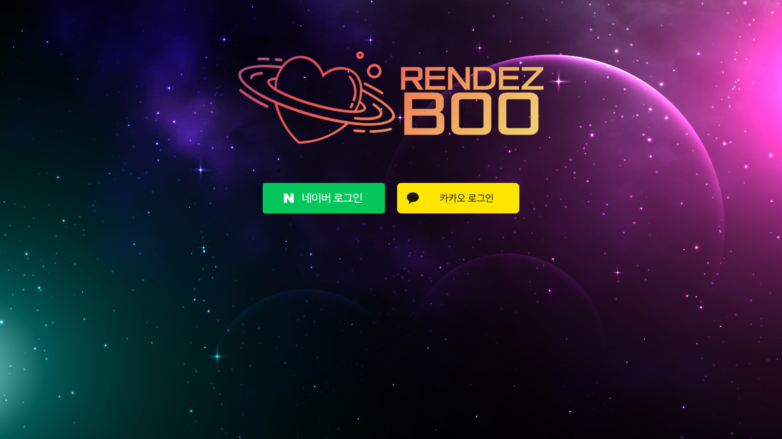
소셜 로그인

Slide 3
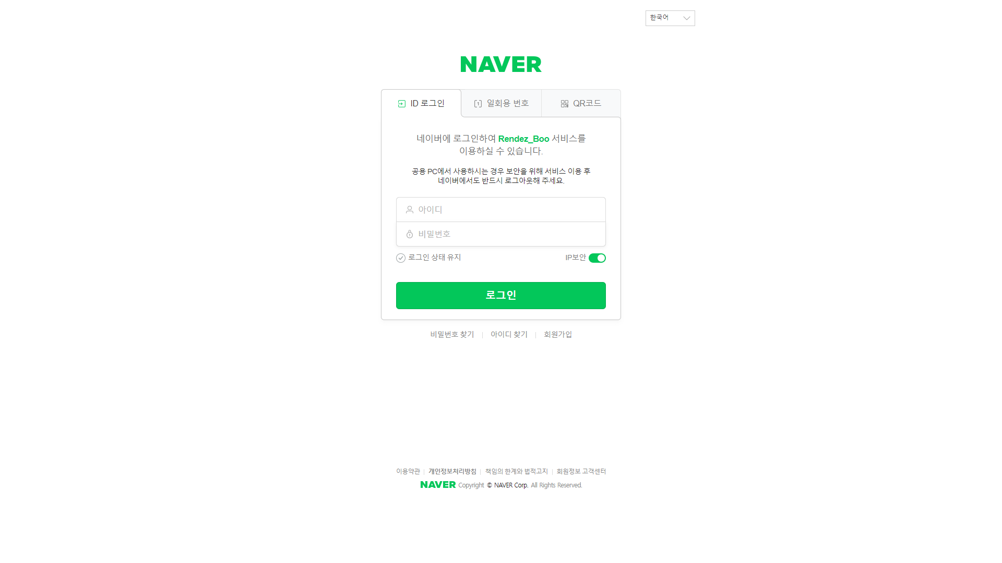
기존 소셜 계정으로 로그인 합니다

Slide 4
회원 가입 시 정보 입력

Slide 5
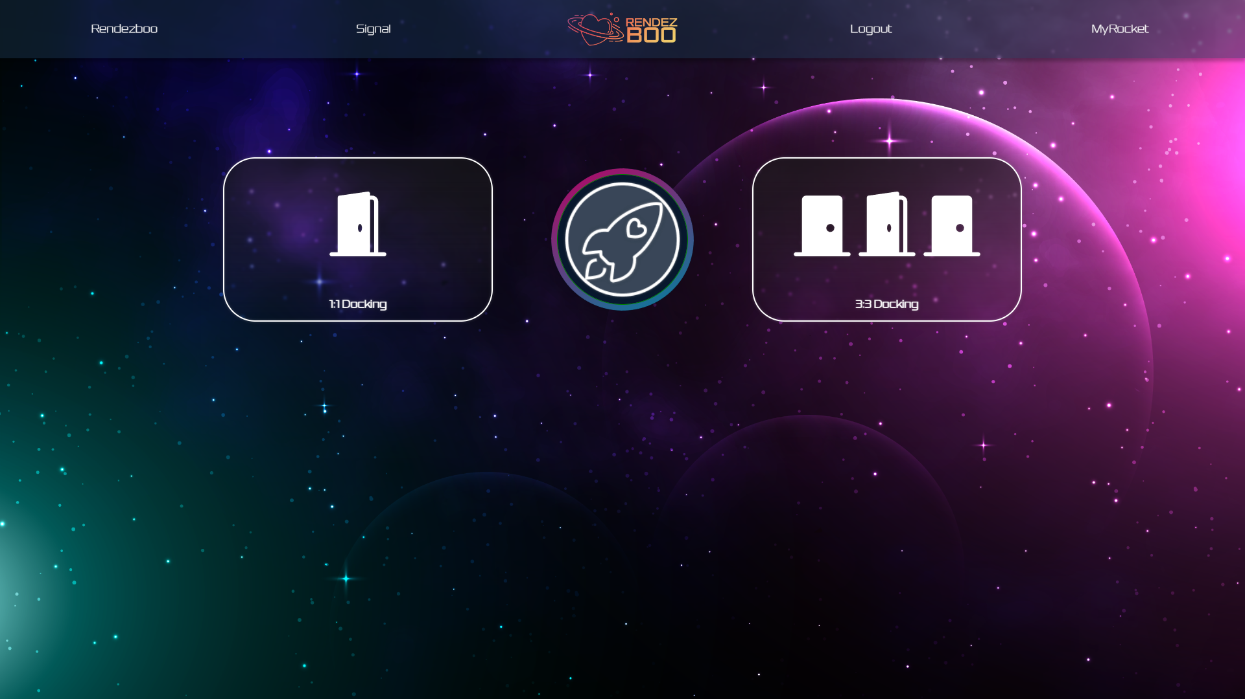
메인화면
채팅
메인화면
로그아웃
프로필
1:1 미팅
3:3 미팅

Slide 6
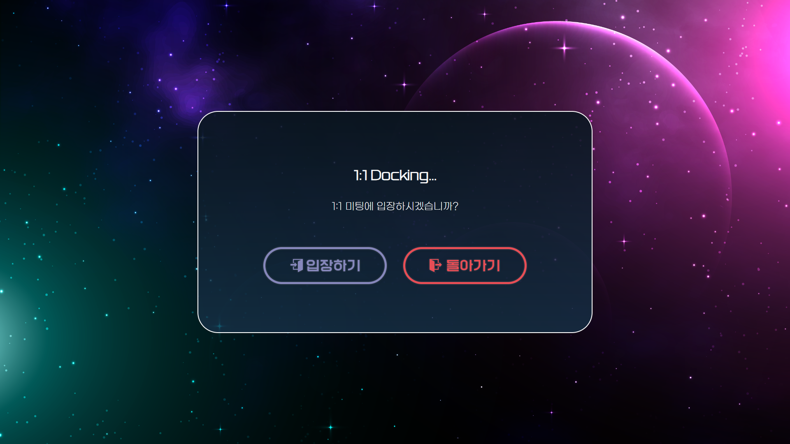
미팅 입장
메인 화면으로 나가기

Slide 7
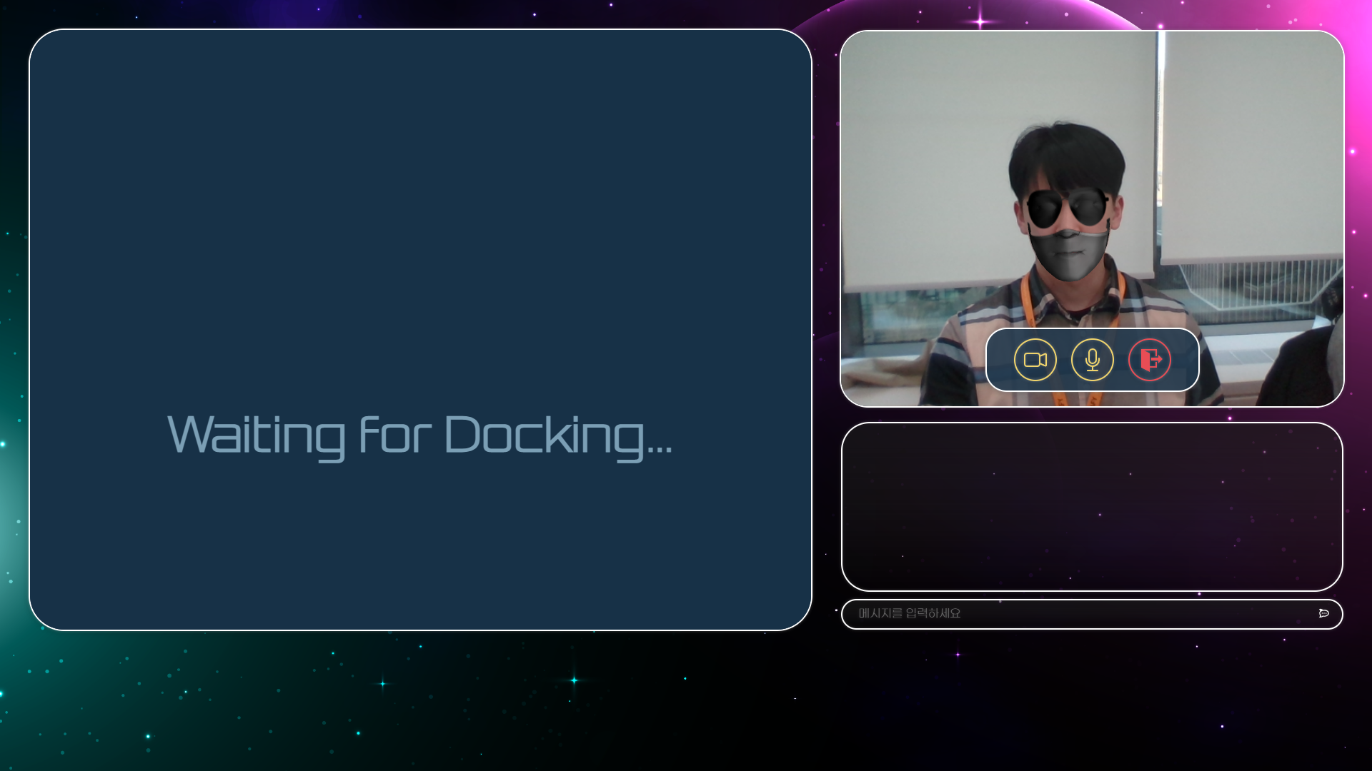
얼굴이 가려집니다
카메라 끄기 / 마이크 끄기 / 나가기

Slide 8
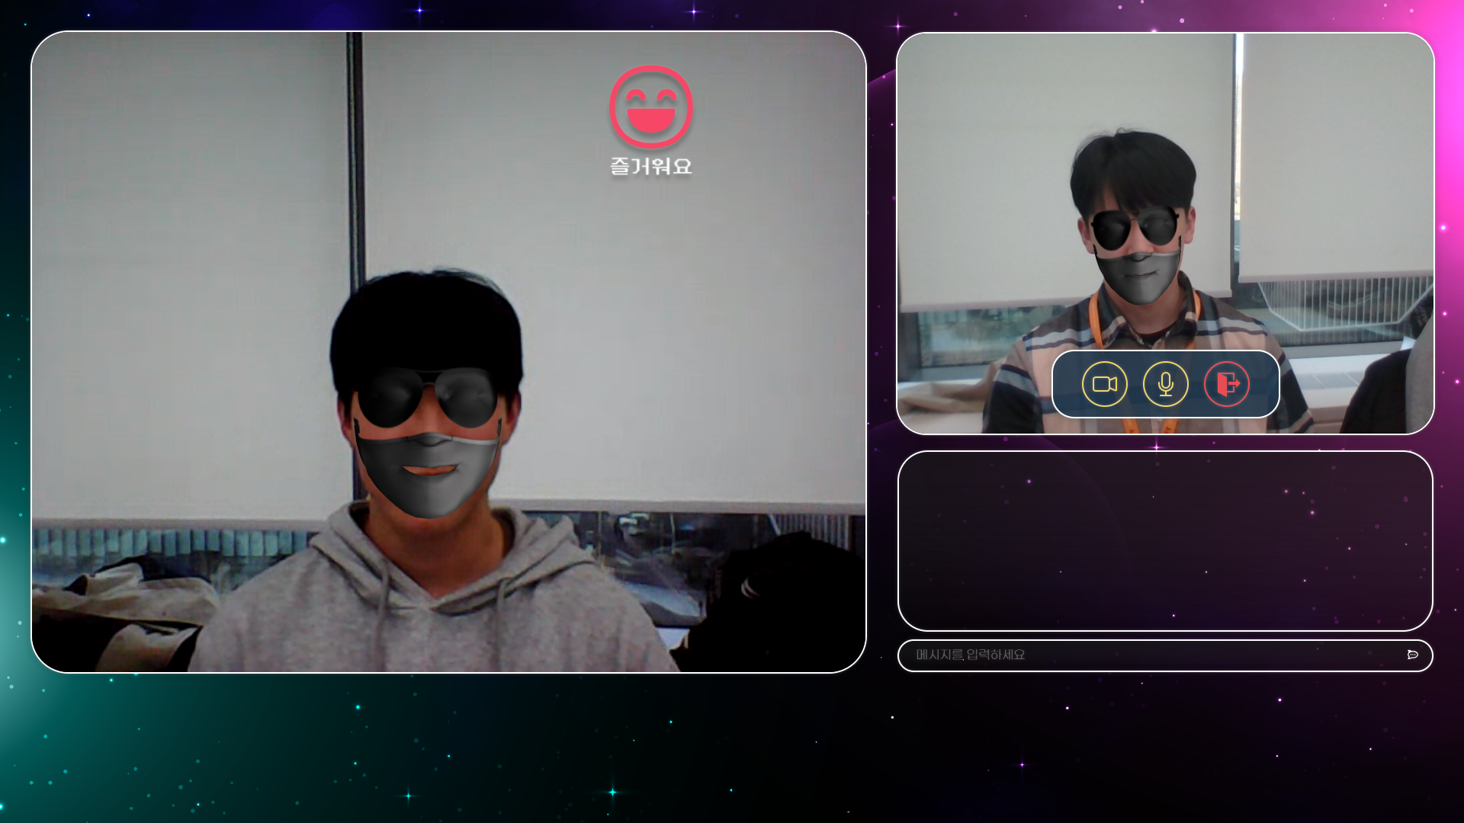
상대방이 느끼는 감정에 따라
이모티콘이 표시됩니다
상대방의 얼굴 전체가
가려집니다

Slide 9
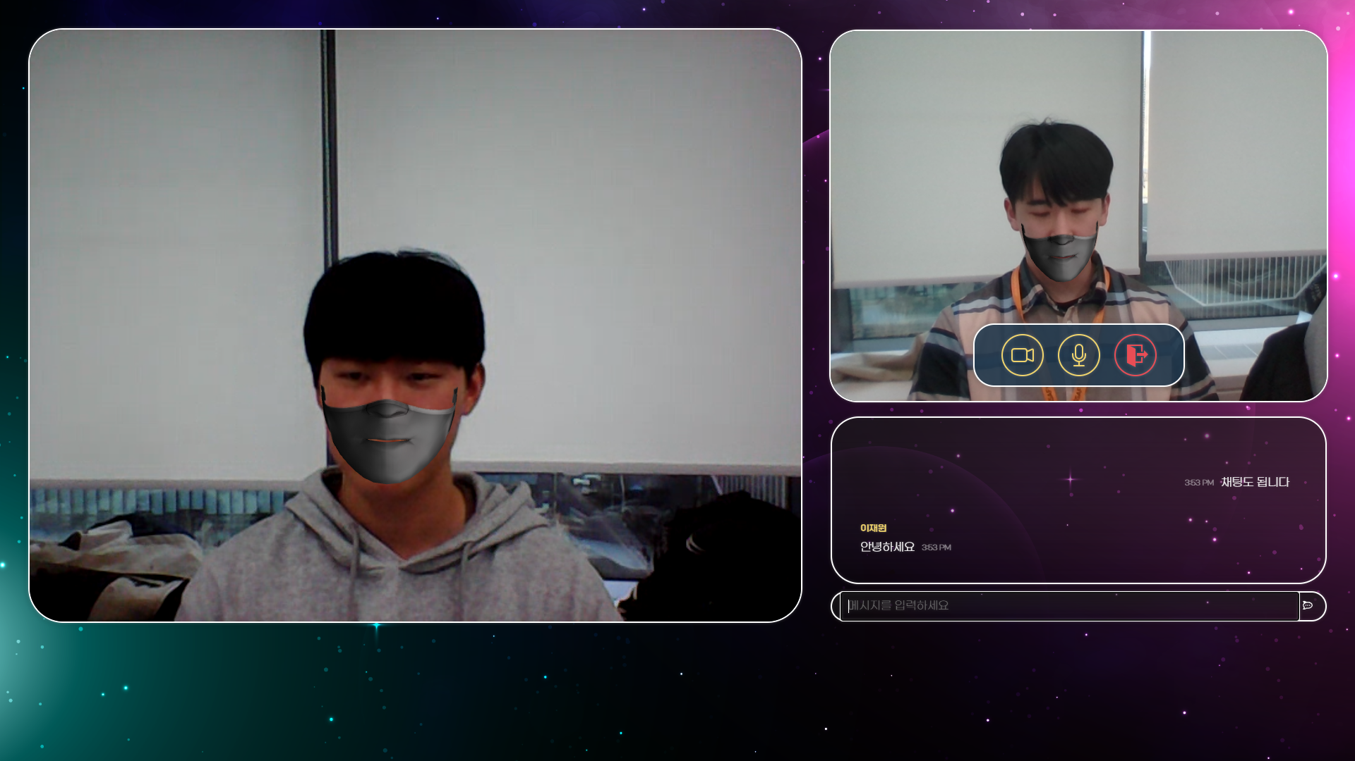
1분이 지나면 눈이 공개됩니다
상대방과 채팅을 주고 받을 수 있습니다

Slide 10
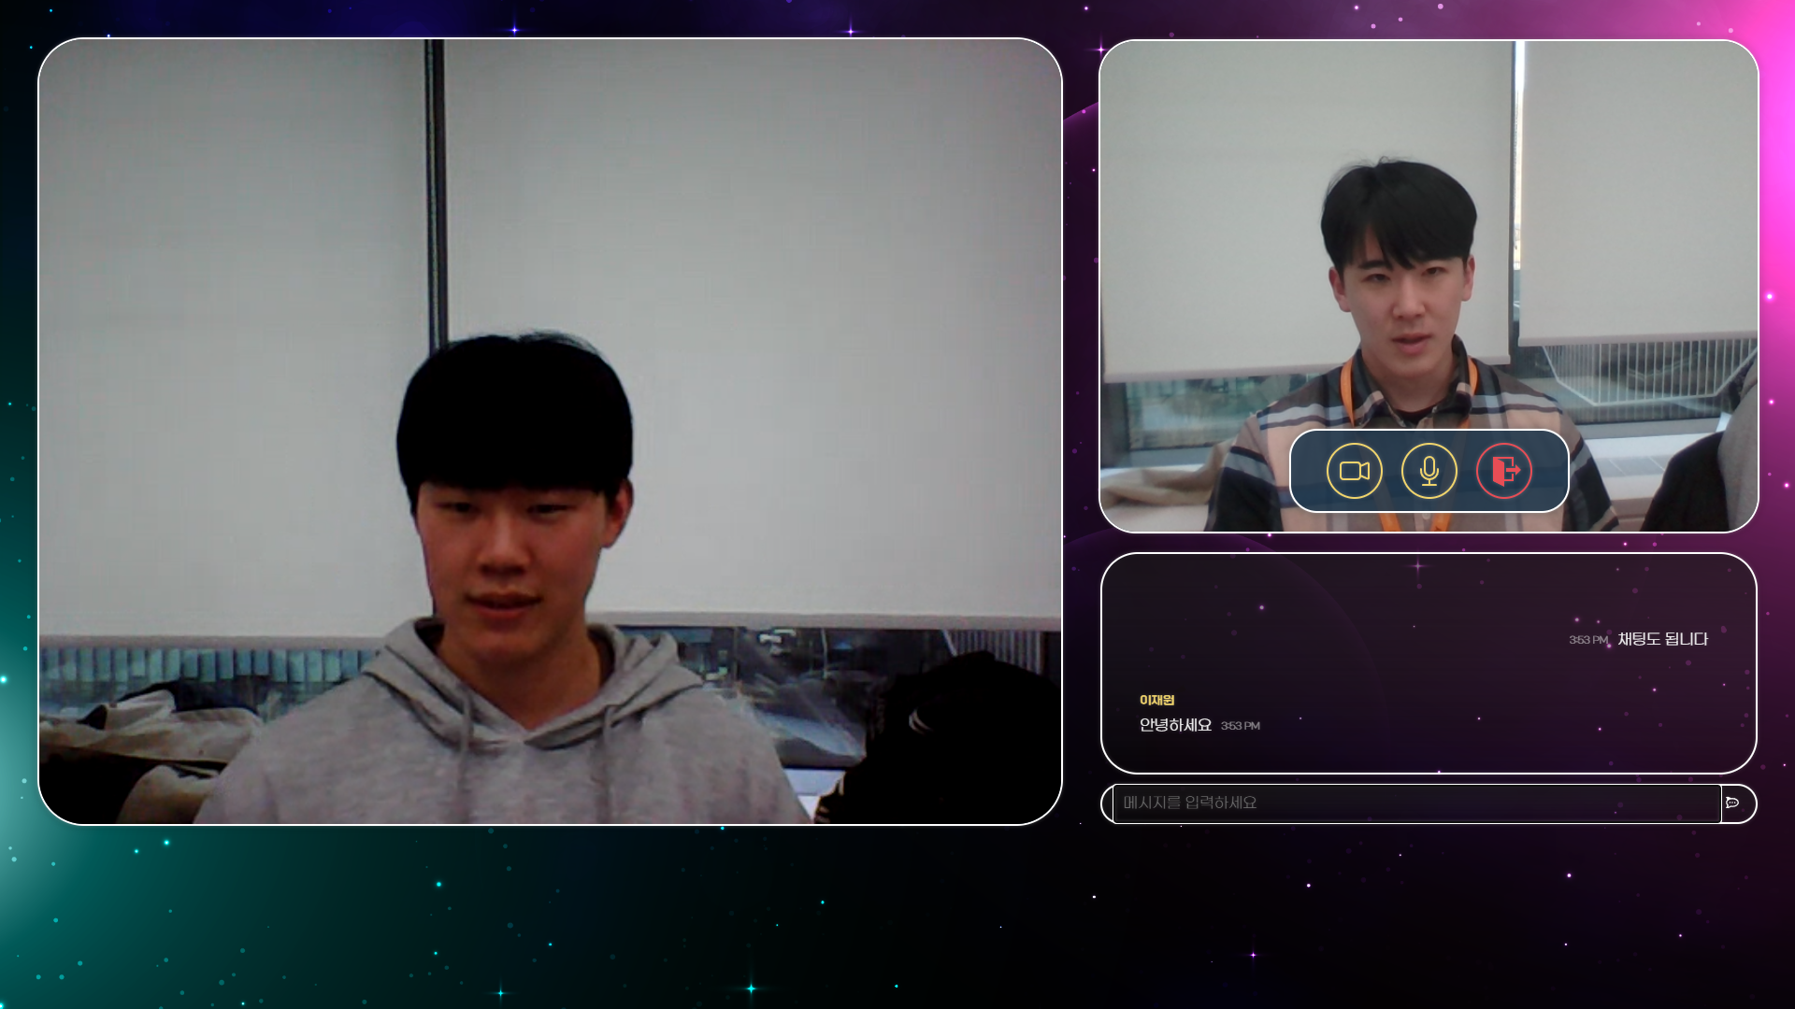
1분이 지나면 얼굴 전체가 공개됩니다

Slide 11
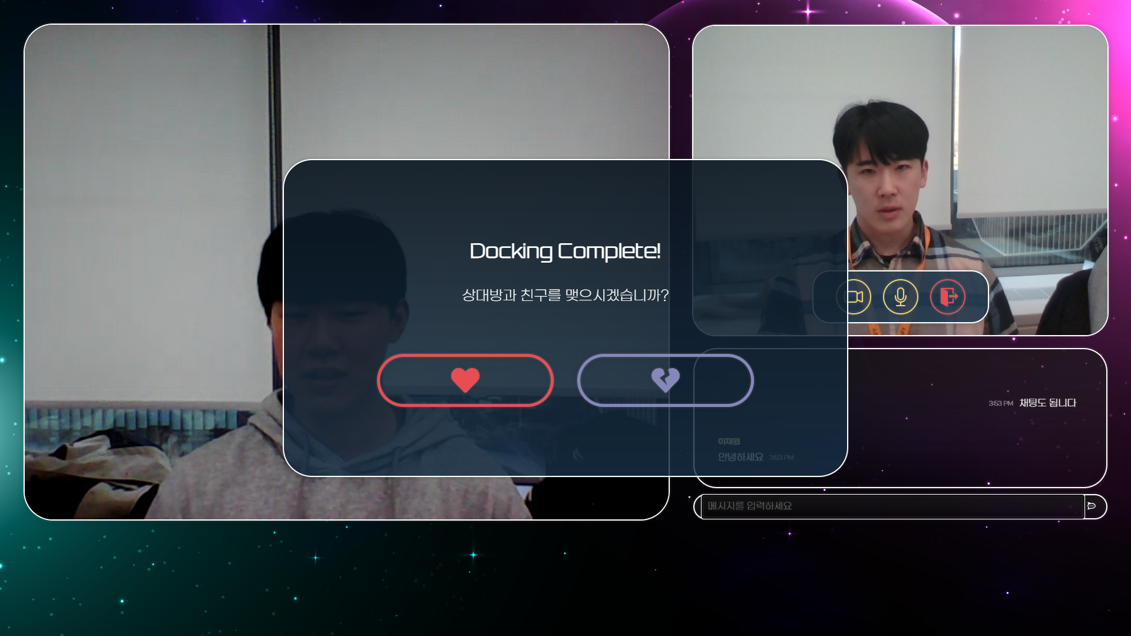
친구를 맺습니다
친구를 맺지 않습니다
1분이 지나면 미팅이 종료되고 친구를 신청할 수 있습니다

Slide 12
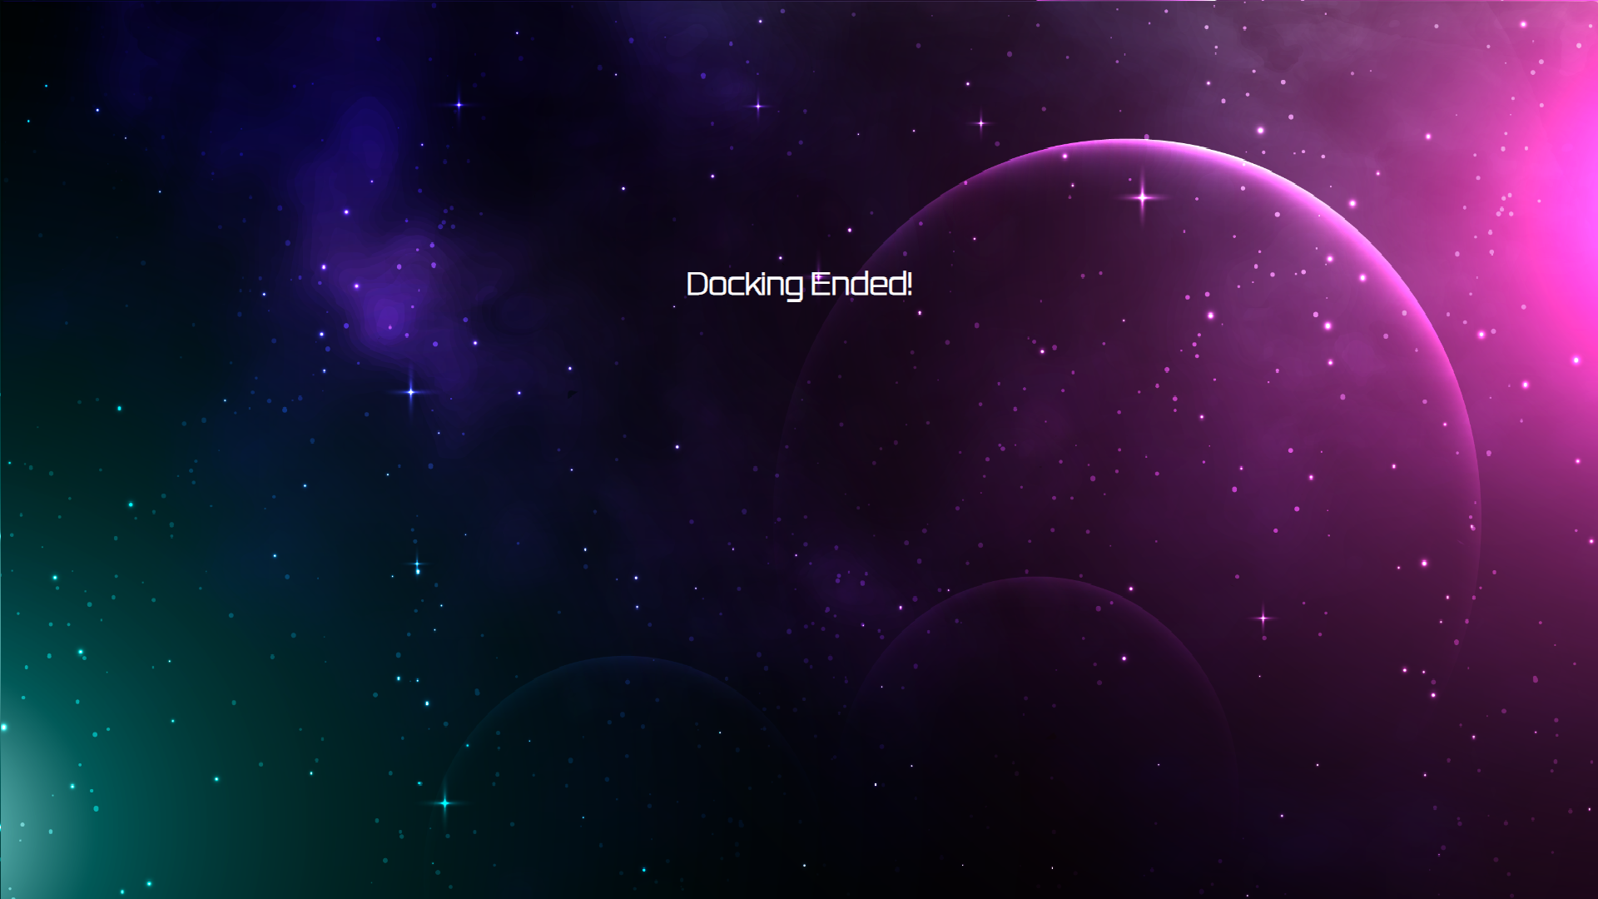
미팅이 종료되었다는 화면이 뜨고 홈페이지로 리다이렉트 됩니다

Slide 13
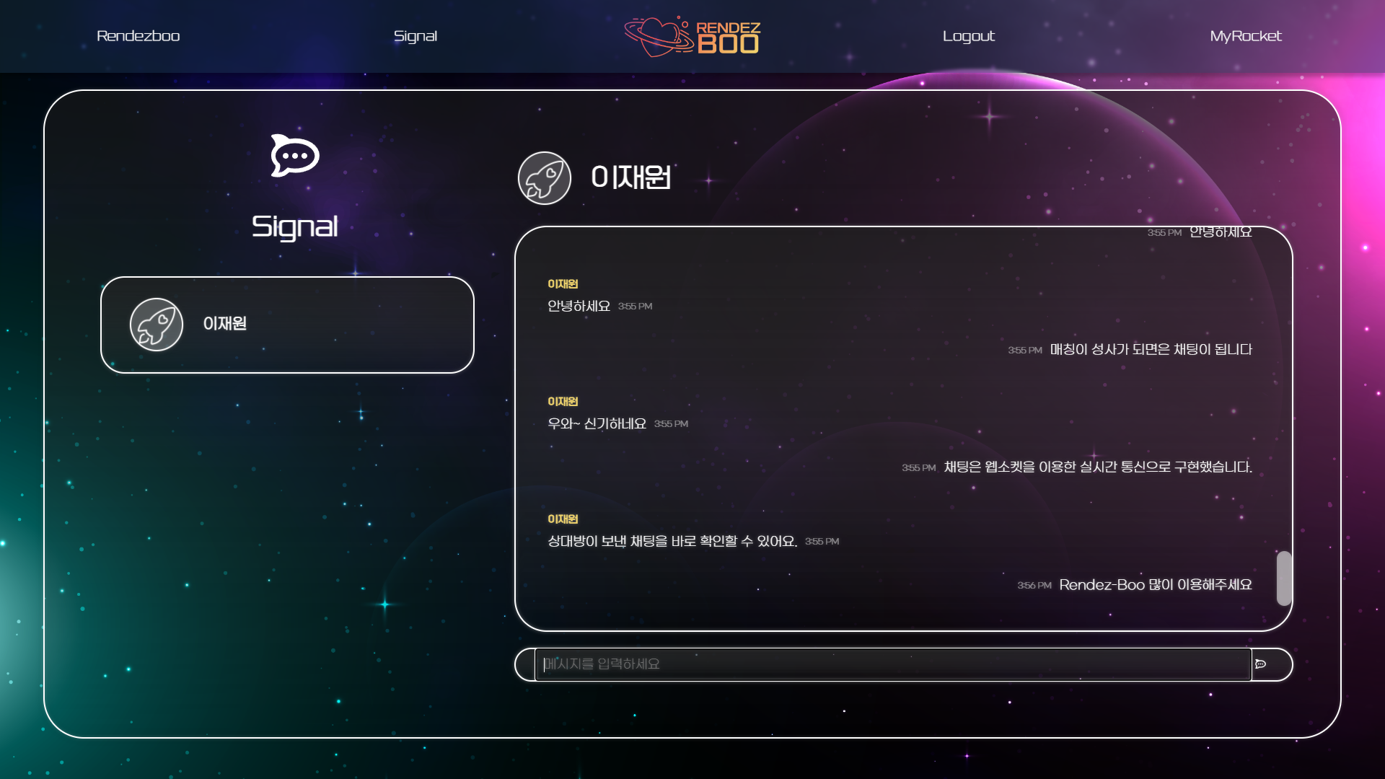
친구의 프로필로 이동할 수 있습니다.
친구를 맺은 상대와의 채팅방입니다
친구와 채팅을 나눌 수 있습니다

Slide 14
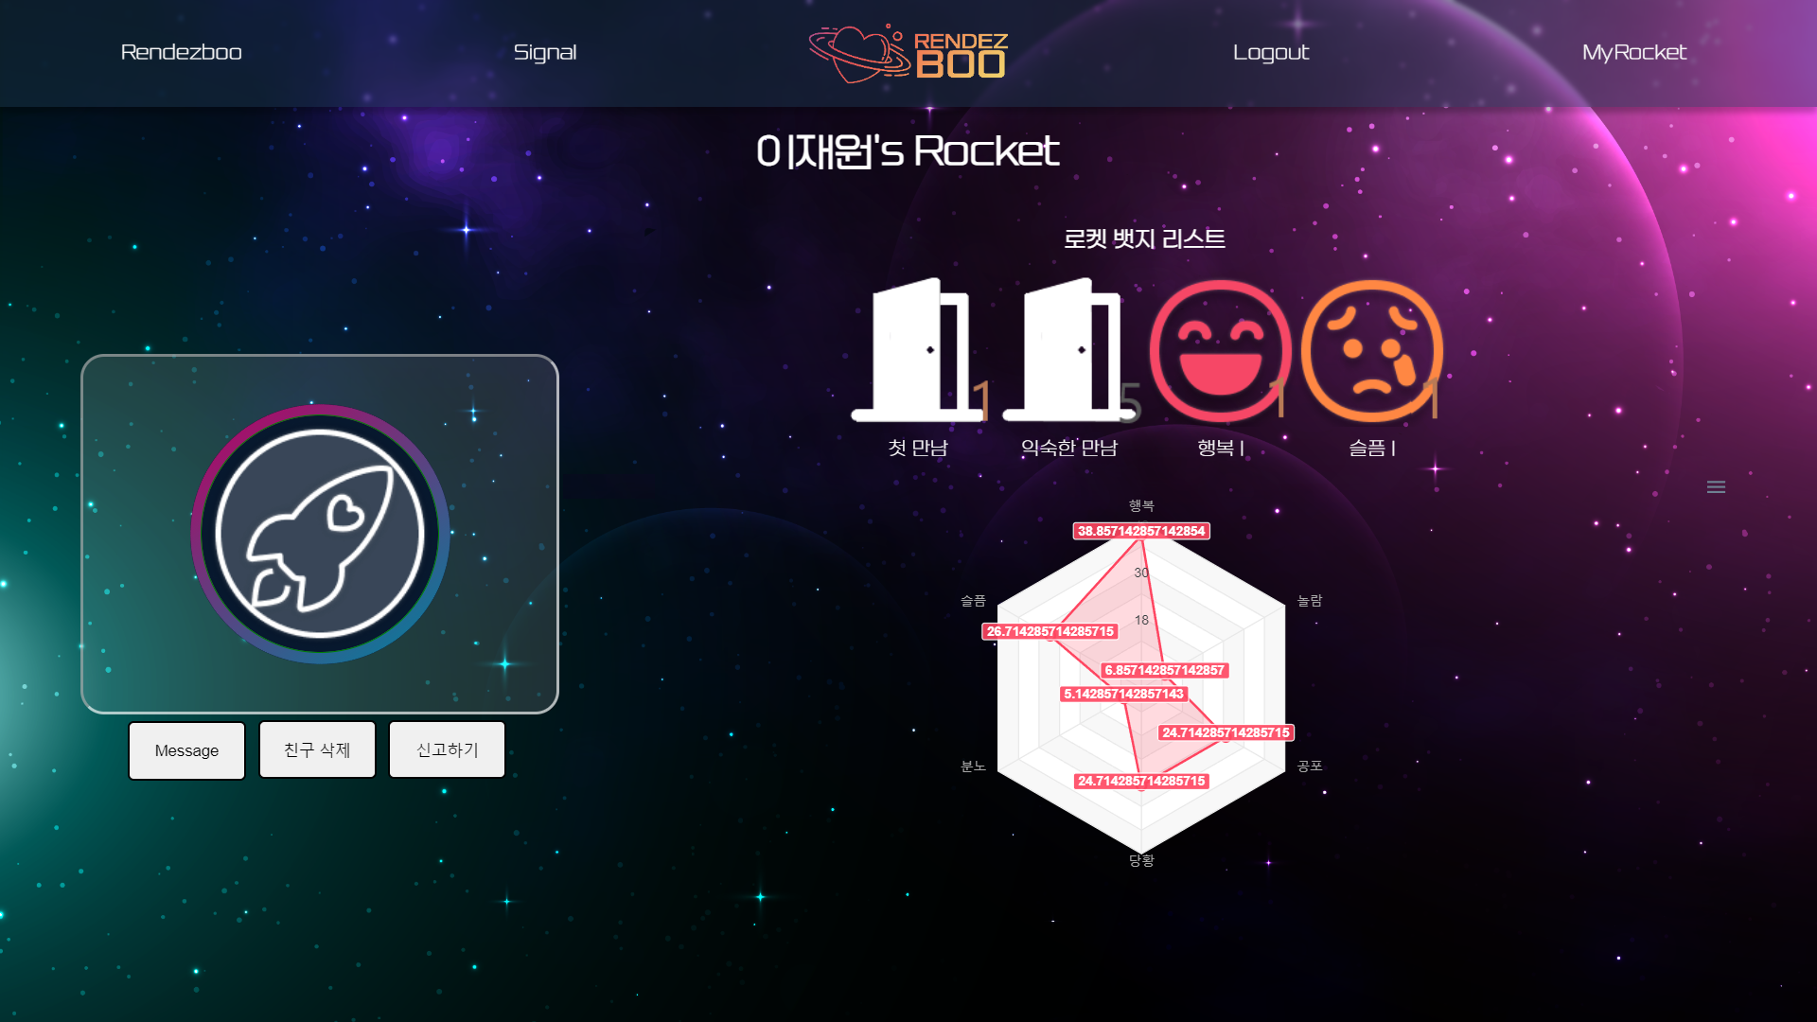

Slide 15
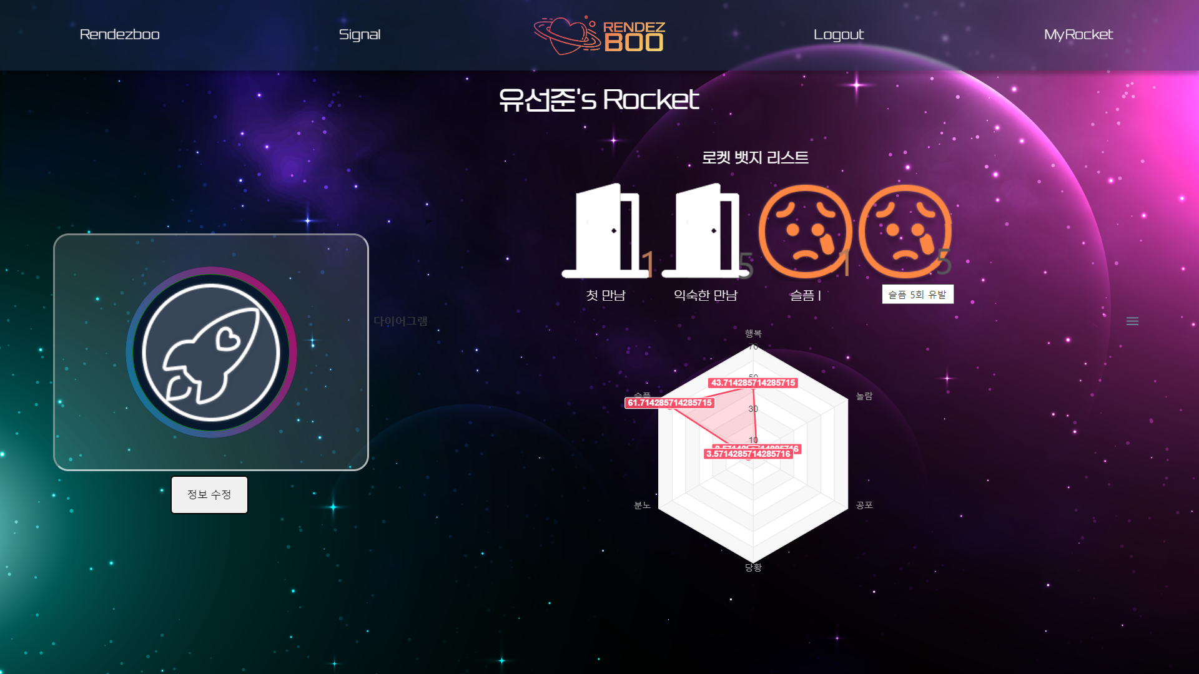

자신이 받은 뱃지를 볼 수 있습니다
뱃지 위에 마우스를 올리면
설명이 나옵니다
회원 정보를 수정할 수 있습니다
1대1 미팅에서 내가 상대방에게
불러 일으킨 감정에 대한 다이어그램입니다

Slide 16
회원 정보 수정 페이지

Slide 17
3대3관련

